Slide 1
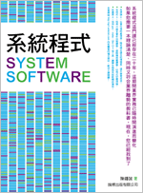
第 8 章、編譯器
作者：陳鍾誠
旗標出版社

Slide 2
第 8 章、編譯器
8.1 簡介
8.2 詞彙掃描
8.3 語法剖析
8.4 語意分析
8.5 中間碼產生
8.6 組合語言產生
8.7 最佳化
8.8 實務案例：gcc 編譯器

Slide 3
8.1 簡介
編譯器
  將高階語言轉換成組合語言(或機器碼) 的工具
LD R1 sum
LD R2 i
ADD R3 R2 R1
ST R3 sum
編譯器
Compiler
sum = sum + i
圖 8.1 編譯器的輸入與輸出

Slide 4
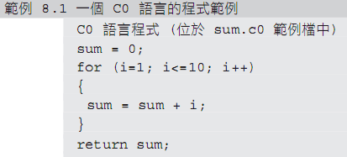
C0 語言
C0 語言
  代表 C 語言第 0 版的意思，就是小型的 C 語言。
  只包含 for 迴圈與基本運算。
範例

Slide 5
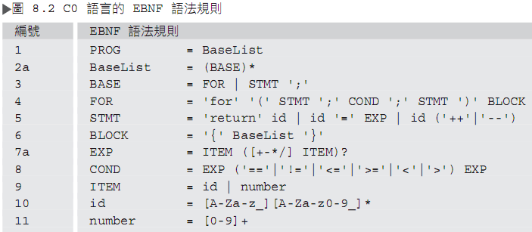
C0 語言的 EBNF 語法
星號 * 代表重複零次以上
加號 + 代表重複一次以上
問號 ? 代表重複 0 或 1 次

Slide 6
編譯器的六大階段
1. 詞彙掃描 (Scan 或 Lexical Analysis)
  將整個程式分成一個一個的基本詞彙 (token)
2. 語法剖析 (Parsing 或 Syntax Analysis)
  剖析器利用語法規則進行比對, 以逐步建立語法樹。
3. 語意分析 (Semantic Analysis)
  為語法樹加註節點型態, 並檢查型態是否相容, 然後輸出語意樹
4. 中間碼產生 (Pcode Generator)
  語意樹被轉換成中間碼
5. 最佳化 (Optimization)
  考慮暫存器的配置問題, 降低指令數量，增加效率。
6. 組合語言產生 (Assembly Code Generator)
  將中間碼轉換為組合語言輸出。

Slide 7
圖 8.3 編譯器的六大階段
高階語言
sum = sum + i
掃描器
(Lexer)
sum = sum + i
id = id + id
詞彙串列
剖析器
(Parser)
語法樹
STMT
sum:id:int
=
EXP:int
語意分析
(Semantic Analysis)
語意樹
ITEM:int
+
ITEM:int
最佳化
(Optimization)
sum:id:int
i:id:int
中間碼產生
(P-code Generator)
中間碼
+ sum i T0
= T0 sum
組合語言產生
(ASM generator)
組合語言
ADD R1, R2, R1

Slide 8


8.2 詞彙掃描
詞彙掃描
  將程式切分成一個一個的詞彙 (token)
範例 1：sum = sum + i
範例 2：printf("%d", 30)

Slide 9
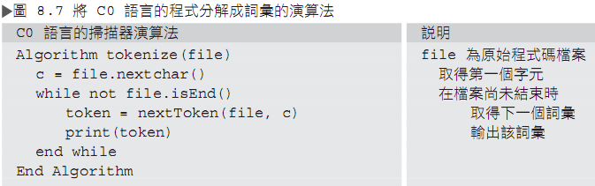
詞彙掃描的程式

Slide 10
以正規表達式進行掃描
整數
  number = [0-9]+
名稱
  id = [A-Za-z_][A-Za-z0-9_]*

Slide 11
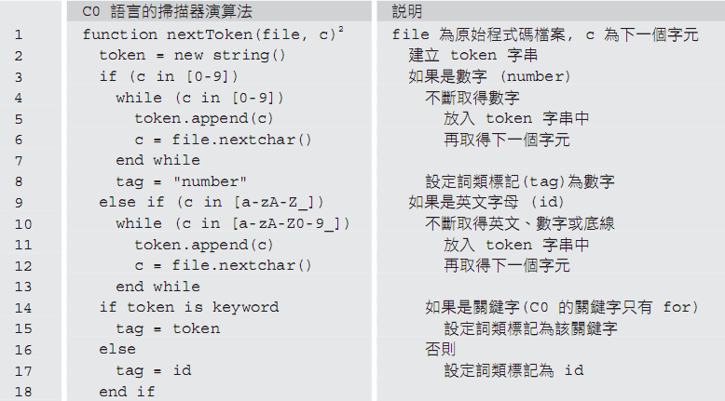
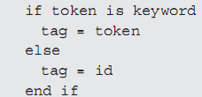
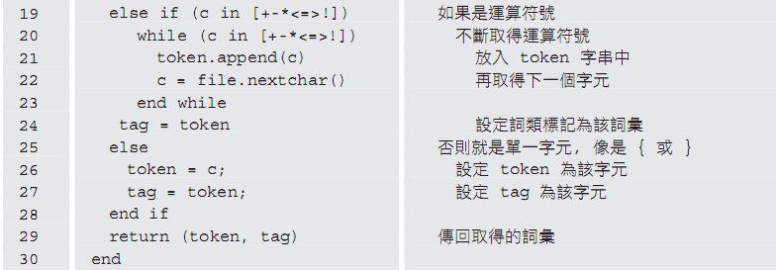
使
用
迴
圈
逐
字
進
行
掃
描

Slide 12
8.3 語法剖析
剖析器
  由上而下的剖析法
    像是遞迴下降法、LL 法
  由下而上的剖析法
    像是運算子優先矩陣法、LR 法
本章所採用的方法
  遞迴下降法
    其餘方法請參考編譯器的專門書籍。

Slide 13
遞迴下降法
方法
  剖析器的撰寫者, 只要能夠將 EBNF 語法轉換為遞迴下降函數, 就能製作出遞迴下降剖析器。
轉換方法
規則：A = b B | c C
規則：A = (b B)*
if isNext(b) {
next(b);
parseB();
} else if isNext(c) {
next(c);
parseC();
}
while (isNext(b)) {
next(b);
parseB();
}

Slide 14
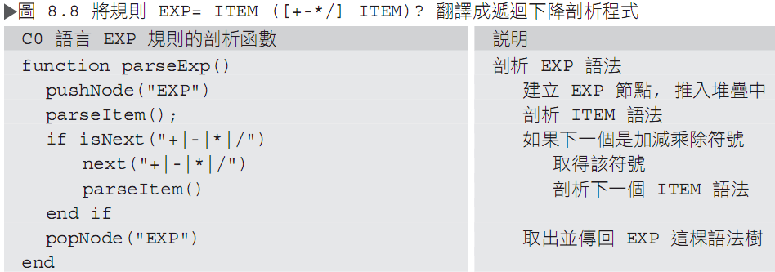
遞迴下降法 – 範例 1

Slide 15
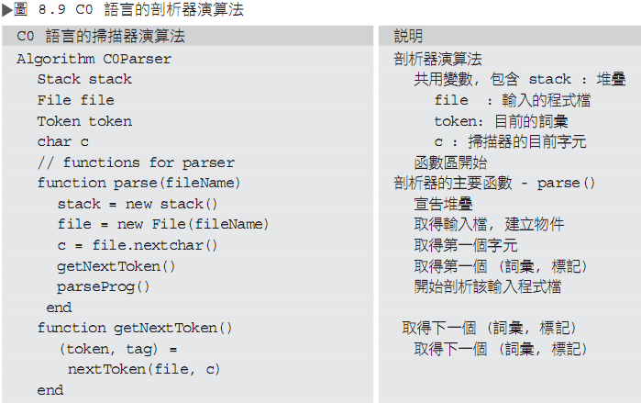
C0 語言的剖析器 (第1頁)

Slide 16
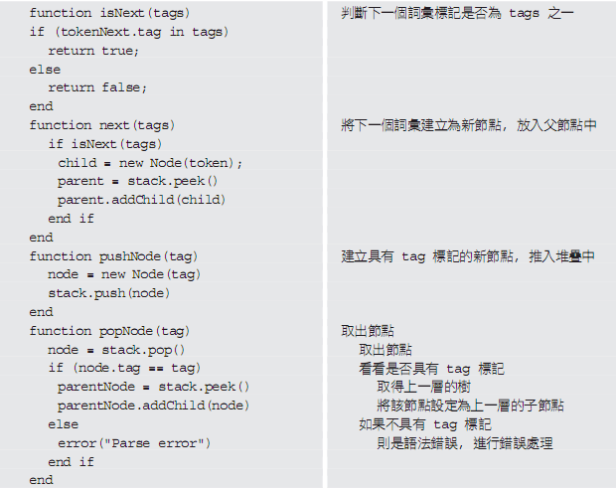
C0 語言的剖析器 (第2頁)

Slide 17
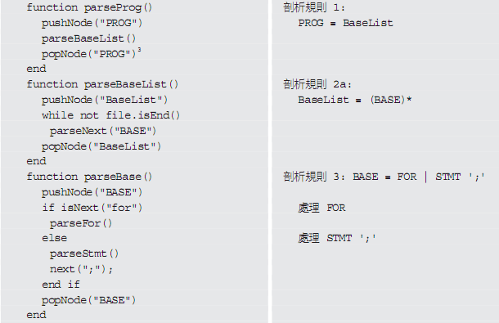
C0 語言的剖析器 (第3頁)

Slide 18
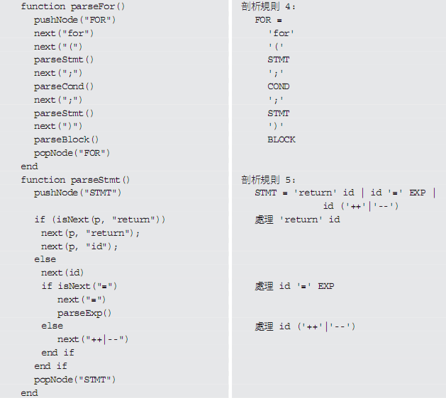
C0 語言的剖析器 (第4頁)

Slide 19
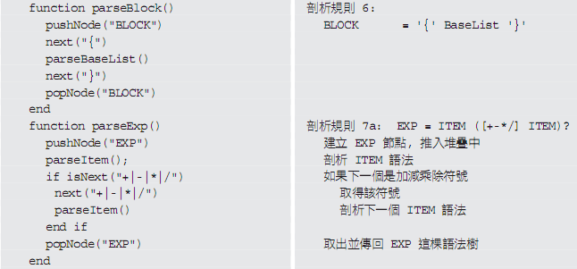
C0 語言的剖析器 (第5頁)

Slide 20

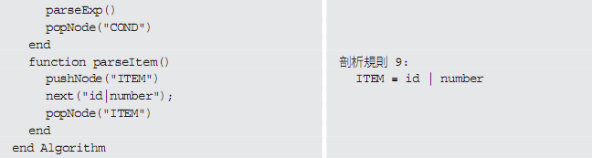
C0 語言的剖析器 (第6頁)

Slide 21
圖 8.10 <範例 8.1> 剖析到 sum=0 時的語法樹與堆疊結構
PROG
堆疊 (Stack)
PROG
BaseList
成
長
方
向
BaseList
BASE
BASE
STMT
EXP
STMT
ITEM
sum: id
=
EXP
ITEM
0:number

Slide 22
8.4 語意分析
執行時機
  當語法樹建立完成後, 緊接著通常會進行語意分析的動作。
執行動作
  語意分析必須確定每個節點的型態, 並且檢查這些型態是否可以相容, 然後才輸出具有標記的語法樹, 也就是語意樹。

Slide 23
語意分析的範例
STMT
語意分析
STMT
sum:id
=
EXP
sum:id:int
=
EXP:int
ITEM
+
ITEM
ITEM:int
+
ITEM:int
sum:id
i:id
sum:id:int
i:id:int
(a) 語法樹
(b) 語意樹
圖 8.11 語意分析：將語法樹標註上節點型態

Slide 24
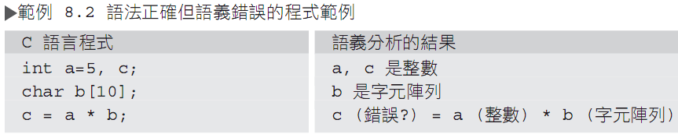
語法正確但語意錯誤的程式範例
範例 8.2
  語意分析器將會發現到 a 與 b 是無法相乘的, 因而輸出錯誤訊息。

Slide 25
8.5 中間碼產生
使用時機
  一旦語意樹建立完成, 我們就可以利用程式將樹中的每個節點, 展開為中間碼
方法
  利用遞迴的方式, 從根節點開始, 遞迴的展開每個子節點, 直到所有節點的中間碼都產生完畢為止。

Slide 26
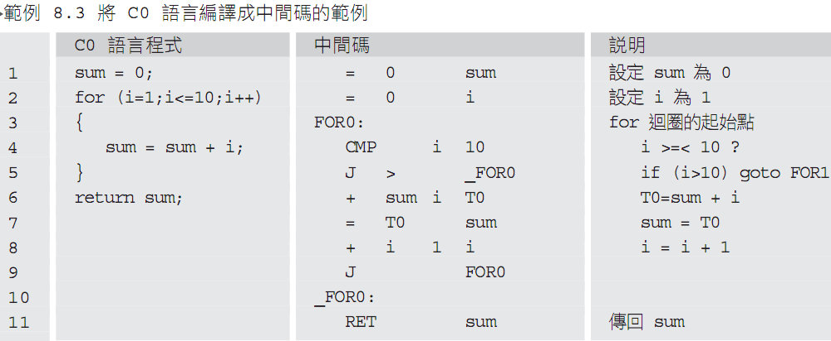
將 C0 語言編譯成中間碼的範例
1

Slide 27
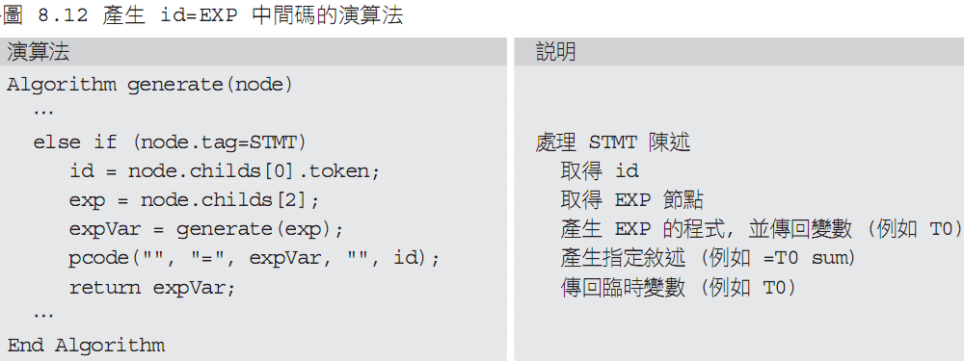
中間碼產生的演算法
規則：STMT = id ‘=’ EXP
範例：sum = sum + i
  呼叫 generate(exp) ：其中的 exp 為 sum + i
  pcode 一行會產生 = T0 sum
  並傳回 T0 作為 sum = sum + i 運算式的值

Slide 28
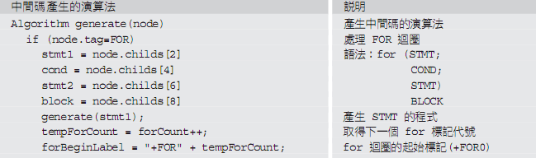
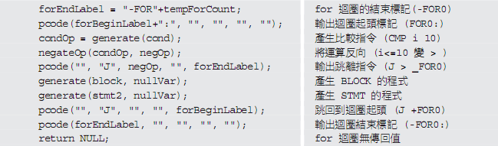
圖 8.13 中間碼產生的演算法(第1頁)

Slide 29
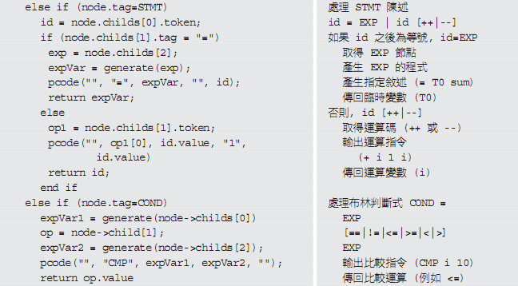
圖 8.13 中間碼產生的演算法(第2頁)

Slide 30
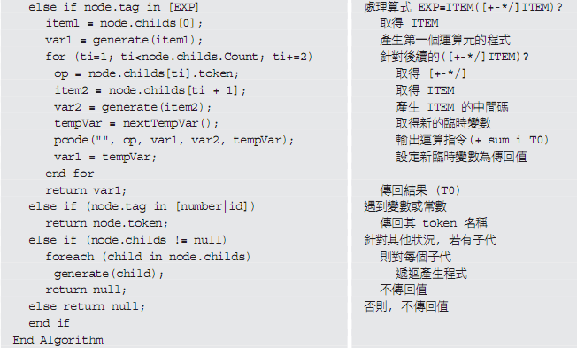
圖 8.13 中間碼產生的演算法(第3頁)

Slide 31
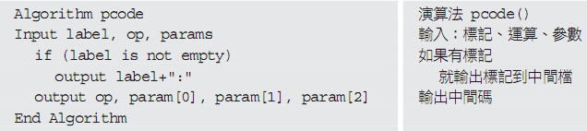
圖 8.13 中間碼產生的演算法(第4頁)

Slide 32
8.6 組合語言產生
時機
  一旦中間碼產生完畢, 程式就可以輕易的將中間碼轉換成組合語言。
方法
  將中間碼指令轉為組合語言指令
  必須考慮佔存器的載入與儲存
範例
LD R1 sum
LD R2 i
ADD R3 R1 R2
ST R3 T0
+ sum i T0

Slide 33
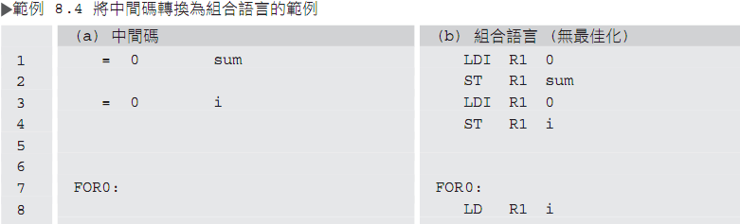
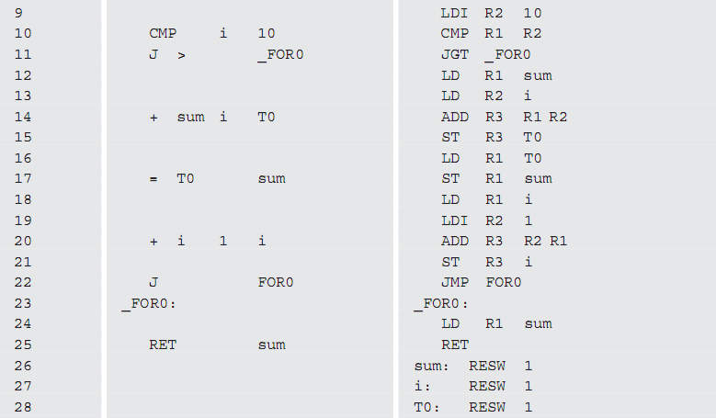
範例 8.4 將中間碼轉換為組合語言

Slide 34
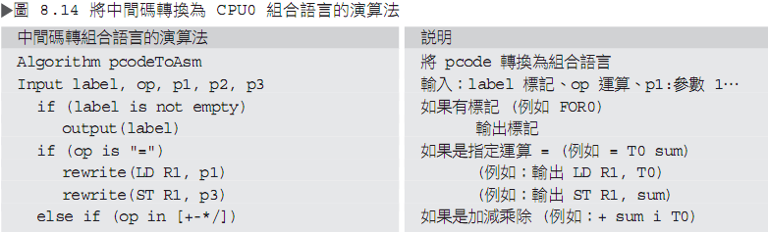
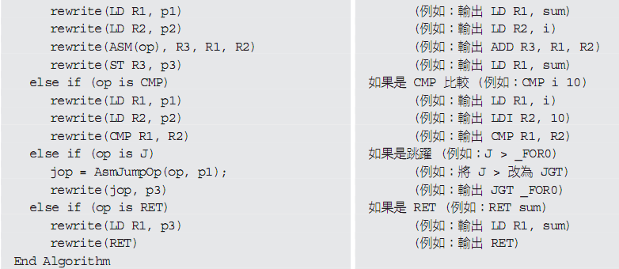
圖 8.14 將中間碼轉換為 CPU0 組合語言的演算法

Slide 35
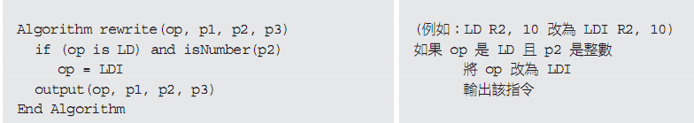
指令的改寫
對常數值的載入指令改寫為 LDI

Slide 36
8.7 最佳化
組合語言
中間碼
轉換
LD R1 sum
LD R2 i
ADD R3 R1 R2
ST R3 T0
+ sum i T0
當 sum 已經在 R1 中，
i 已經在 R2 中，
而且 T0 對應到 R3 時
最佳化
ADD R3 R1 R2

Slide 37
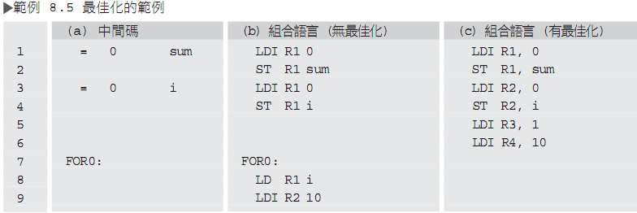
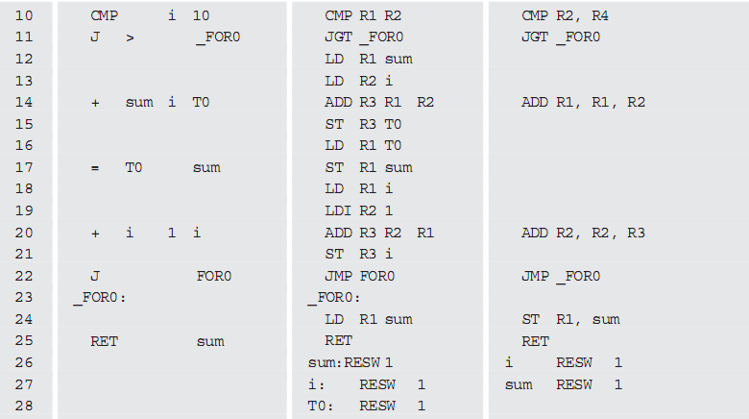
範例 8.5 最佳化的範例

Slide 38
8.8 實務案例：gcc 編譯器
gcc 編譯器的過程
  C 語言
  → (剖析) → generic 語法樹
  → (產生) → gimple 中間碼
  → (語意分析) → RTL 中間碼
  → (最佳化) → (組合語言產生)
  → 組合語言

Slide 39
圖 8.15 GNU 編譯器的流程
C
C++
…
Parsing
Generic converter
GENERIC
(剖析樹)
Gimplify
GIMPLE
(中間碼)
Tree SSA optimizer
RTL generator
RTL
(中間碼)
RTL optimizer
ASM generator
組合語言

Slide 40
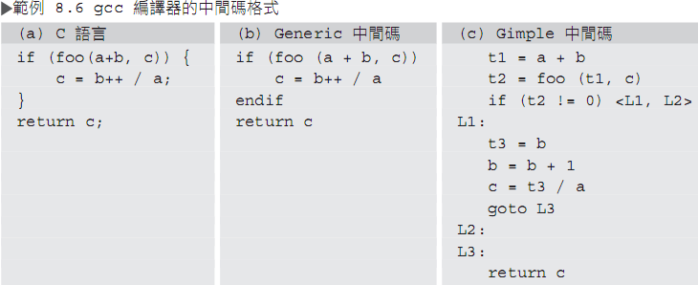
範例 8.6 gcc 編譯器的中間碼格式

Slide 41
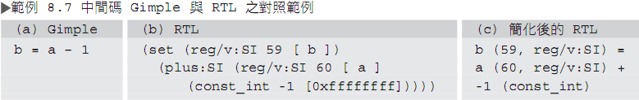
範例 8.7 中間碼 Gimple 與 RTL 之對照範例
將 Gimple 轉為 RTL 的範例
8.7(b) RTL 範例的解讀

Slide 42
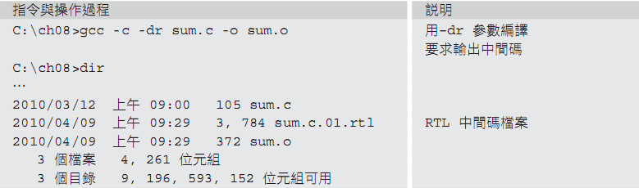
要求 gcc 編譯器輸出 rtl 中間碼
指令：
  加上 –dr 參數, 可讓 gcc 輸出 rtl 中間碼

Slide 43
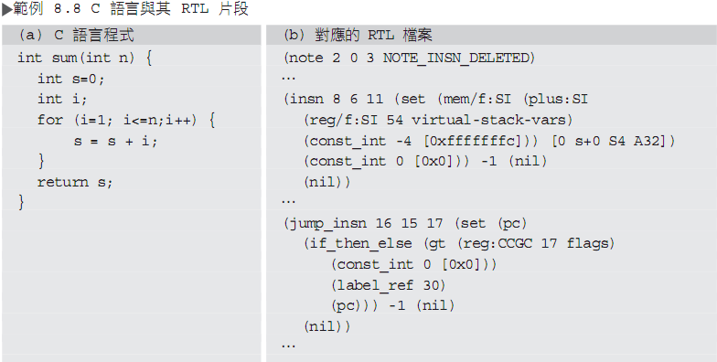
RTL 檔案的內容

Slide 44
Gcc 的最佳化功能

Slide 45
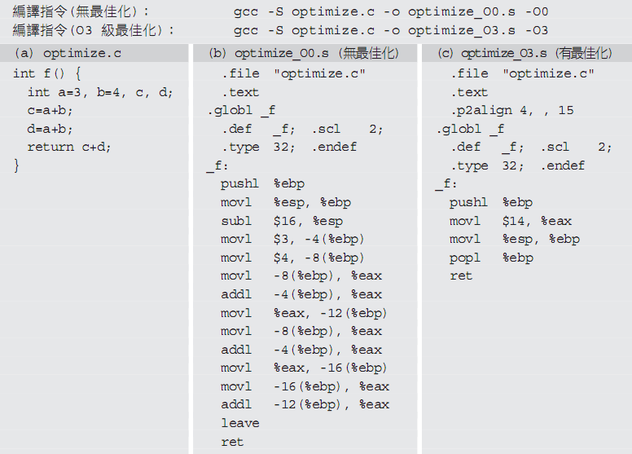
範例 8.9 gcc 不同層級的最佳化實例

Slide 46
結語
高階語言
→ (掃描) → 詞彙串列
→ (剖析) → 語法樹
→ (語意分析) → 語意樹
→ (中間碼產生) →中間碼
→ (組合語言產生) → 組合語言
→ (組譯器)
→ 目的檔「機器碼」

Slide 47
習題
8.1 請為 C0 語言加上 if 語句的 EBNF 語法, 加入到圖 8.2 中。
8.2 接續上題, 請在圖 8.9 當中加入剖析 if 語句的演算法。
8.3 接續上題, 請在圖 8.13 當中加入將 if 語句轉為中間碼的演算法。
8.4 請為範例 8.5 (b) 的無最佳化組合語言, 提出一個簡單的最佳化機制, 並寫出您的最佳化方法實施後, 所產生的組合語言程式碼。
8.5 請使用 gcc 的 -O0 與 -O3 參數, 分別已無最佳化與高級最佳化的方式, 編譯任意一個 C 語言程式為組合語言, 並觀察其編譯後 的組合語言, 指出最佳化後哪些指令被省略了

Slide 49
其他圖片，不包含在書當中的

Slide 50
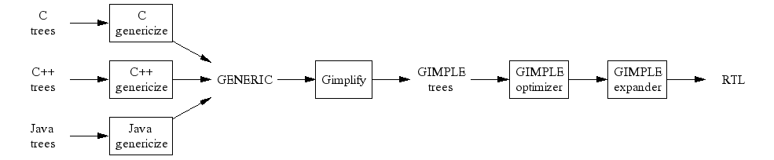

Slide 51
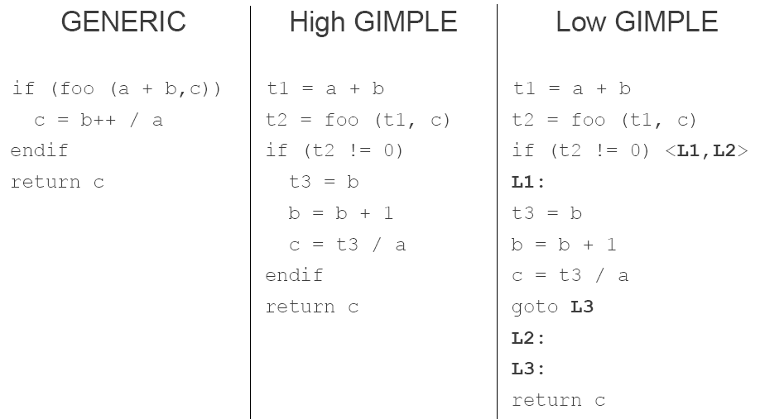
Gimple

Slide 52
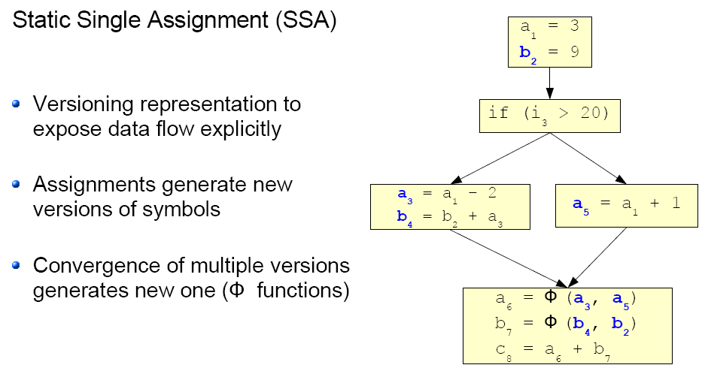

Slide 53
較抽象的編譯器定義方式
編譯器
Compiler
來源程式
Source Code
目標程式
Target Code

Slide 54
圖 8.3 編譯器的三大階段 – 掃描、剖析、程式碼產生
高階語言程式
(Source code)
sum = sum + i * i
掃描器
(Lexer)
sum = sum + i * i
id = id + id * id
一連串的詞彙
(A sequence of tokens)
stmt
sum:id
=
Exp
剖析器
(Parser)
Term
+
Term
剖析樹
(Parsing tree)
Factor
Factor
*
Factor
Item
Item
Item
程式產生
(Code Generation)
sum:id
i:id
i:id
* i i t1
+ sum t1 t2
= t2 sum
目的程式碼
(Target code)

Slide 55
圖 8.4 編譯器的六階段模型
高階語言程式
(Source code)
1. 掃描器
(Lexer)
一連串的詞彙
(A sequence of tokens)
一連串的詞彙
(A sequence of tokens)
2. 剖析器
(Parser)
抽象語法樹
(Abstract Syntax Tree)
具型態標記的抽象語法樹 (Annotated Abstract Syntax Tree)
抽象語法樹
(Abstract Syntax Tree)
3. 語意分析
(Semantic Analysis)
具型態標記的抽象語法樹 (Annotated Abstract Syntax Tree)
4. 中間碼產生
(Intermediate Code Generator)
中間碼
(Intermediate Code )
中間碼
(Intermediate Code )
5. 最佳化
(Optimizer)
經過最佳化的碼
(Optimized Code )
經過最佳化的碼
(Optimized Code )
6. 程式碼產生
(Code Generation)
目的程式碼
(Target code)

Slide 56
圖 8.5 階段一、掃描的過程示意圖
程式
sum = sum + i * i
掃描
詞彙串列
sum = sum + i * i
id = id + id * id
類型串列

Slide 57
階段二、剖析的過程示意圖
詞彙串列
sum = sum + i * i
id = id + id * id
類型串列
剖析
stmt
sum:id
=
Exp
Term
+
Term
剖析樹
Factor
Factor
*
Factor
Item
Item
Item
sum:id
i:id
i:id

Slide 58
語意分析的過程示意圖
stmt
sum:id
=
Exp
int
Term
+
Term
Factor
Factor
*
Factor
Item
Item
Item
sum:id
i:id
i:id
int
int
int
設定型態

Slide 59
中間碼產生過程的示意圖
stmt
sum:id
=
Exp
Term
+
Term
Factor
Factor
*
Factor
Item
Item
Item
sum:id
i:id
i:id
中間碼產生
* i i t1
+ sum t1 t2
= t2 sum

Slide 60
階段五、最佳化過程的示意圖
* i i t1
+ sum t1 t2
= t2 sum
最佳化
* i i t1
+ sum t1 sum

Slide 61
階段六、程式碼產生過程的示意圖
* i i t1
+ sum t1 sum
Pcode
中間碼
程式碼產生
LD R1, i
LD R2, sum
MUL R3, R1, R1
ADD R2, R3, R2
ST R2, sum
CPU0
組合語言

Slide 62
程式剖析到 i=1 完成時的語法樹與堆疊結構
<PROG>
堆疊 (Stack)
<PROG>
<BaseList>
成
長
方
向
<BaseList>
<BASE>
<BASE>
<BASE>
<FOR>
<FOR>
<STMT>
;
for
(
<STMT>
sum: id
=
<EXP>
i: id
=
<EXP>
<TERM>
<TERM>
<FACTOR>
<FACTOR>
<ITEM>
<ITEM>
0:number
1:number

Slide 63
副程式呼叫時的堆疊變化情況
+4
…
-4
…
…
FP
0
框架指標FP
框架指標 FP
框架指標 FP
-4
區域變數 x
區域變數 x
區域變數 x
-8
區域變數 y
+12
區域變數 y
區域變數 y
SP
-12
參數t (=x=1)
+8
參數 t (=x=1)
參數 t (=x=1)
+4
y=f1(x) 返回地址
y=f1(x) 返回地址
FP
0
保存的 FP
保存的 FP
SP
-4
區域變數 b
+12
區域變數 b
+8
參數 *p (=&t)
+4
b=f2(&t) 返回地址
FP
0
保存的 FP
SP
-4
區域變數 r
(a) 呼叫 y=f1(x) 前
(b) 呼叫 y=f1(x) 後
(c) 呼叫 b=f2(&t) 後
註：在 CPU0 當中，返回值都是儲存在 R1返回
圖 8.20 <範例 8.4 > 程式的堆疊變化情況

Slide 64


使用gcc跨平台編譯的範例圖
arm-elf-gcc
array_sum_ARM.s
arm-elf-gcc
array_sum_ARM.o
array_sum.c
gcc
array_sum_IA32.s
gcc
array_sum_IA32.o

